Slide 1
VASPKIT第二届培训班 图神经网络势
VASPKIT「机器学习力场培训班」-线上-202407
2024.07.28
版权声明：本讲义和视频仅限参加VASPKIT培训班的学员个人学习使用。不得以任何方式擅自翻录、复制、传播、出售，或将其中内容挪作它用，否则将追究法律责任。如果您发现盗版和侵权行为，请保留侵权者的聊天记录和收款转账记录等。经核实后，我们给予举报者免费正版课程和现金奖励。

Slide 2
主要内容（目录）：
1. 不同机器学习力场分类，原理及其效果
2. 动手实现图神经网络势
3. 图神经网络势的训练与使用
4. 利用不确定性判断模拟结果是否可靠
5. 主动学习训练机器学习力场

Slide 3
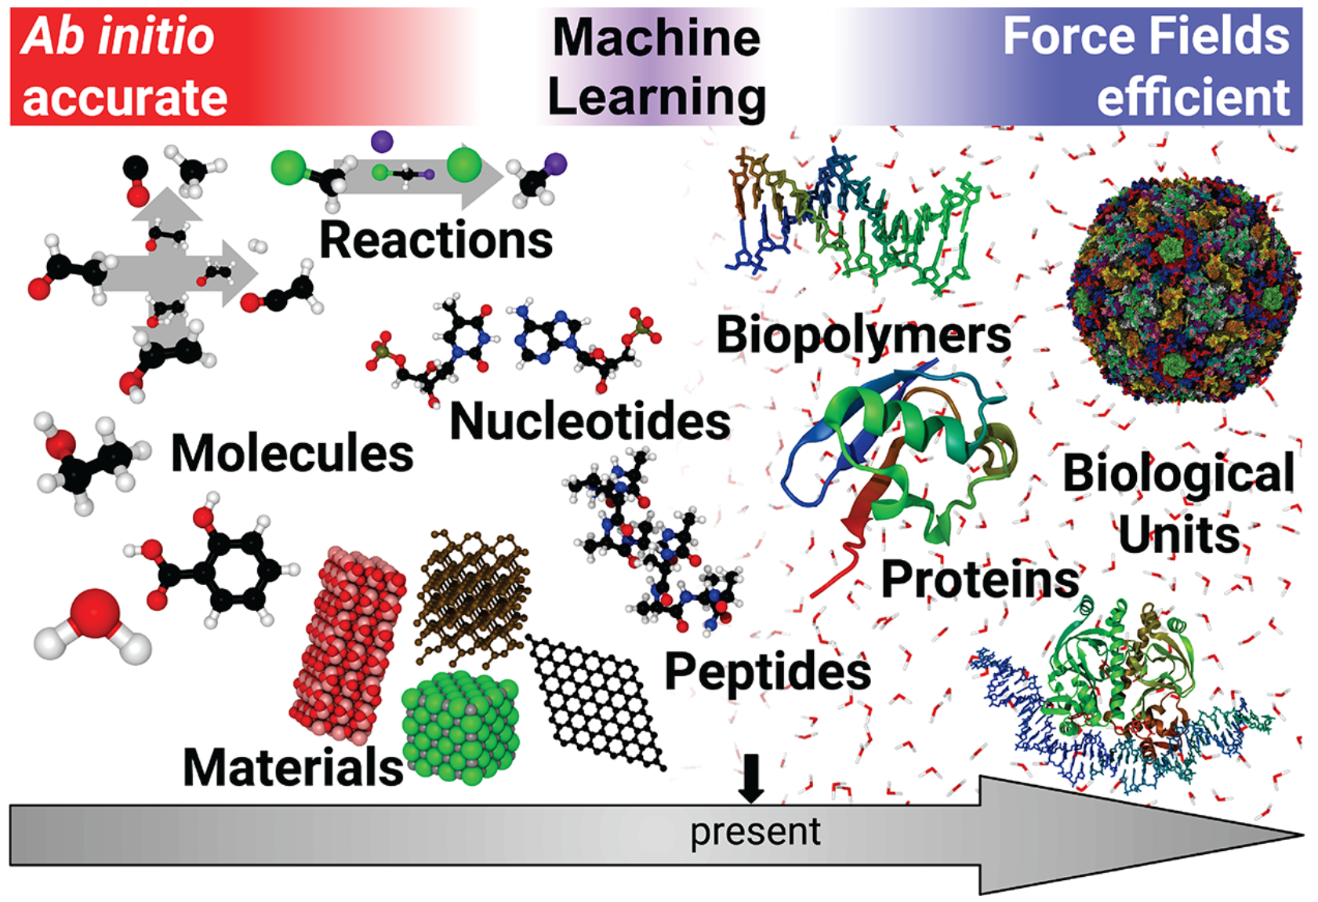
机器学习力场简介：
Chemical Reviews, 2021, 121(16): 10142-10186.
兼具经典力场的速度与DFT计算精度的机器学习力场

Slide 4
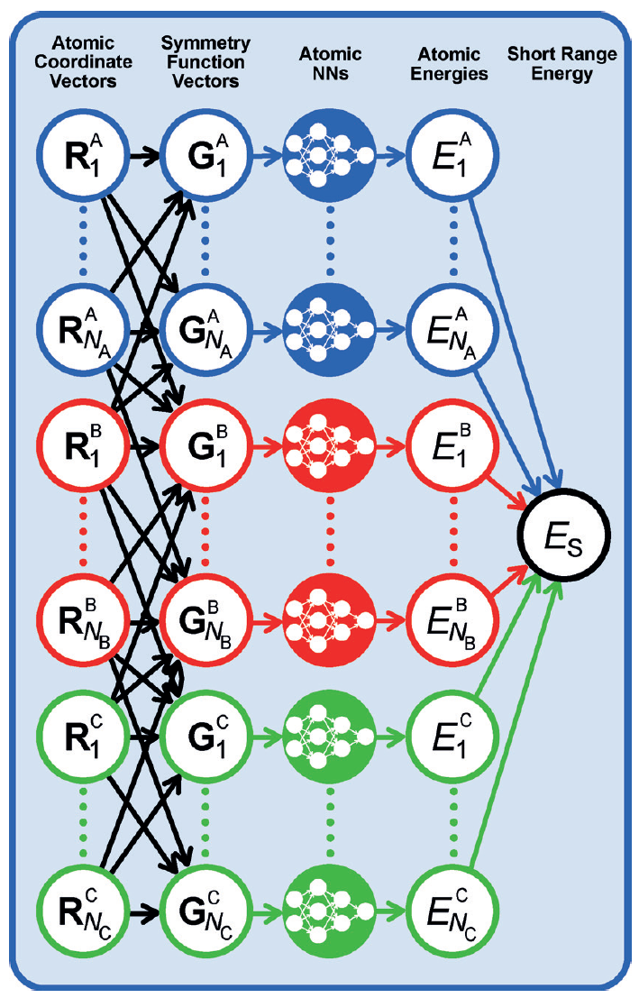
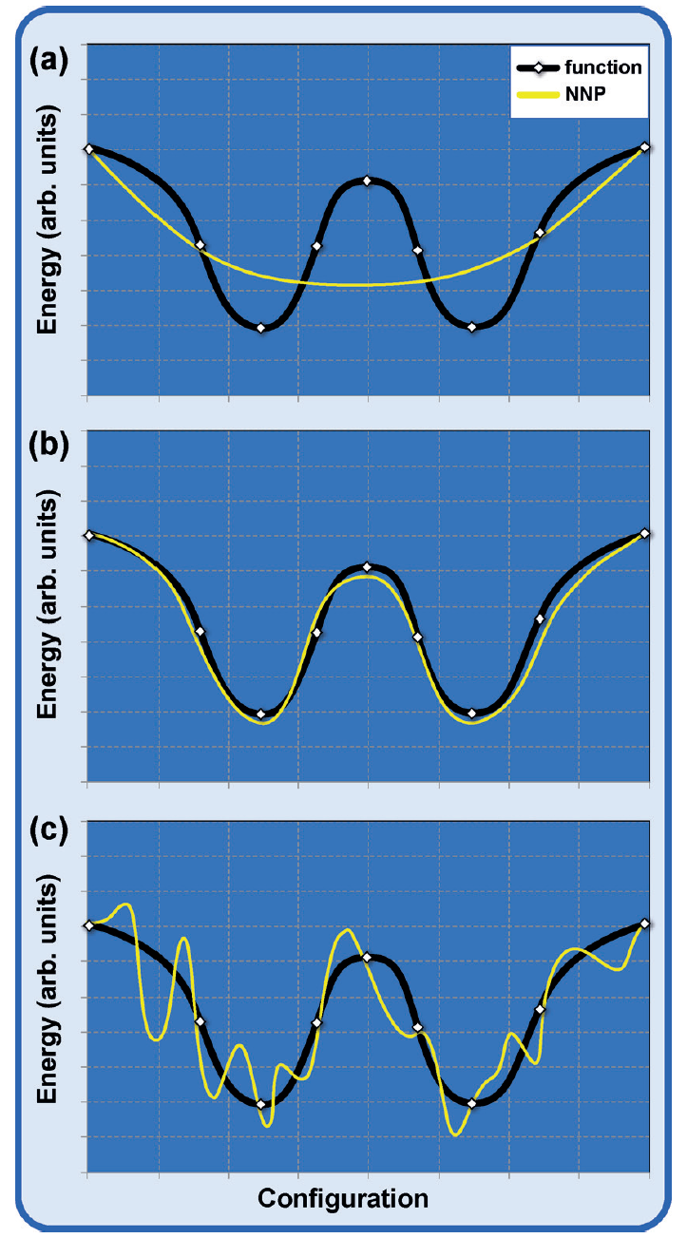
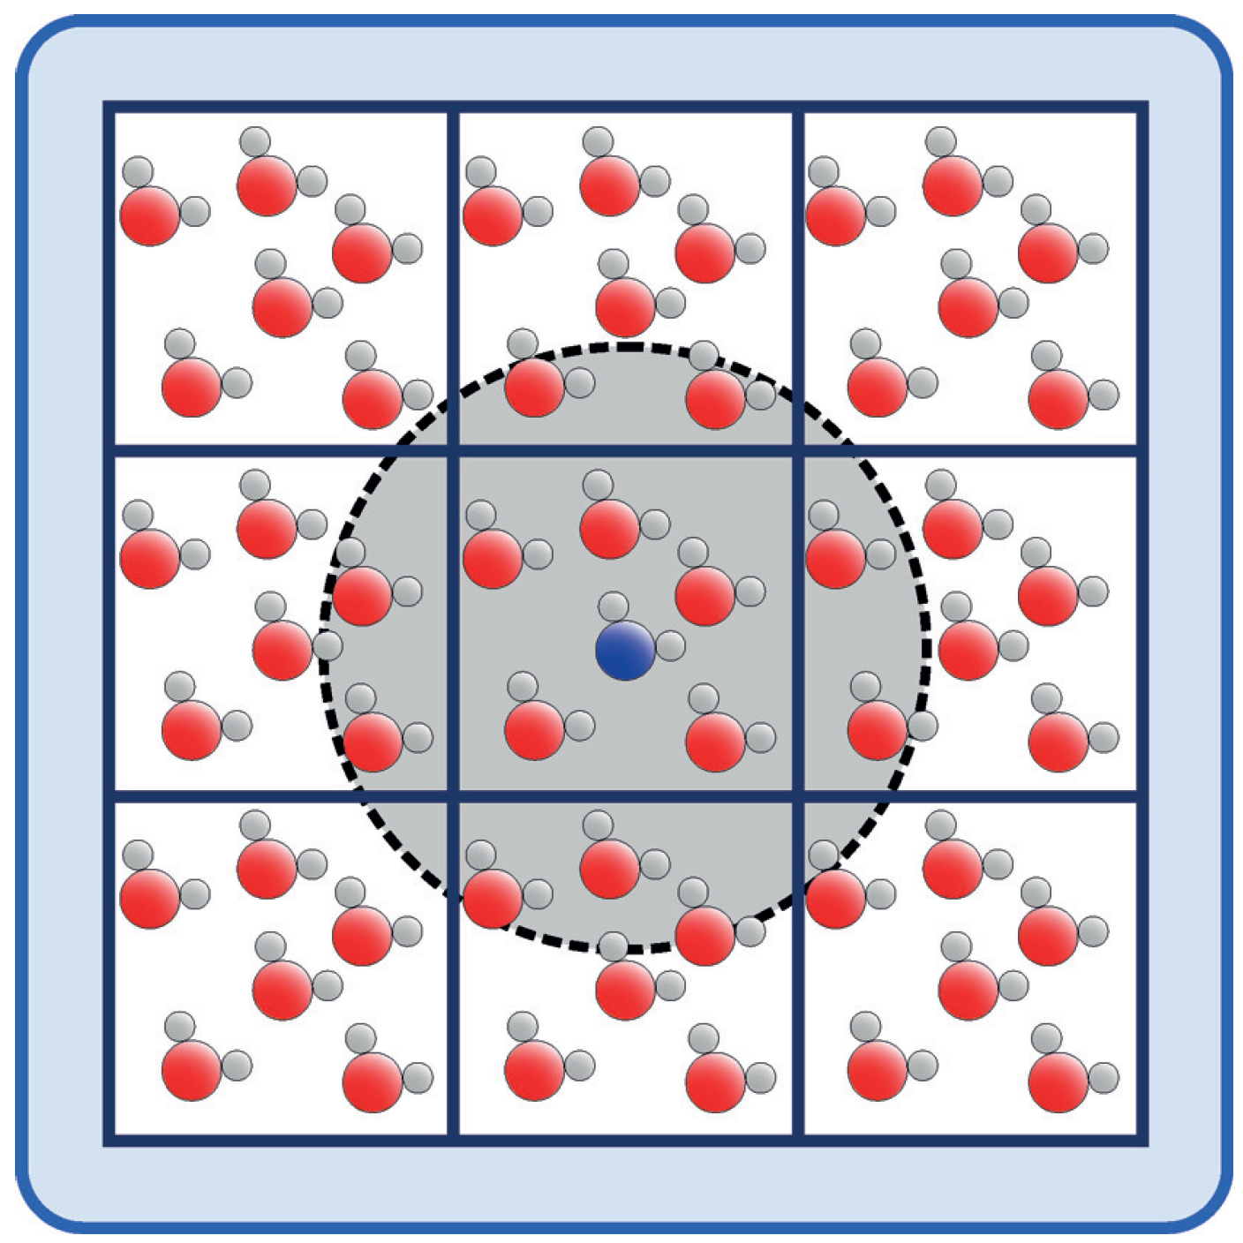
机器学习力场简介：
可交换，旋转、平移不变性
原子环境
拟合
训练与评估
Angew. Chem. Int. Ed., 2017, 56(42): 12828-12840.

Slide 5
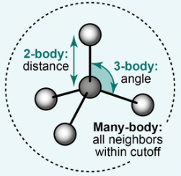
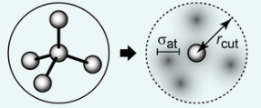
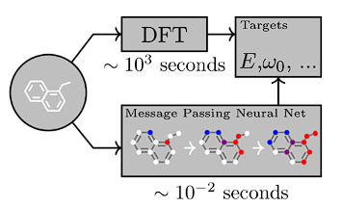
机器学习力场分类：
基于原子描述符的机器学习势：
Symmetry functions (BPNNP);
Smooth Overlap of Atomic Positions (GAP);
Coulomb matrix etc.
端对端模型（深度学习模型）：
Deep potential
Graph neural networks (Message-passing neural networks)
Advanced Materials, 2019, 31 (46)
缺点:
需要手动选取海量参数 （>100）来获得合适的描述符；
难以处理多元素体系（组合爆炸）。
International conference on machine learning. PMLR, 2017, 1263-1272.
需要选取的参数非常少；
精度非常高（旋转等变性）；
处理多元素体系无额外计算开销（one-hot embedding）。

Slide 6
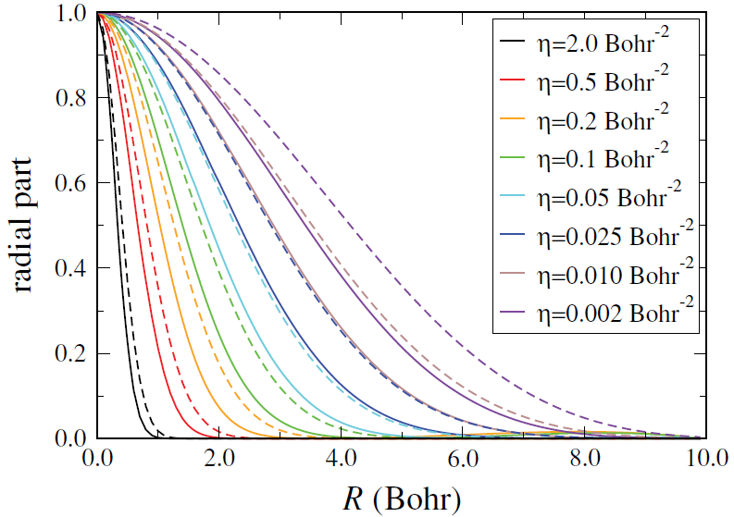
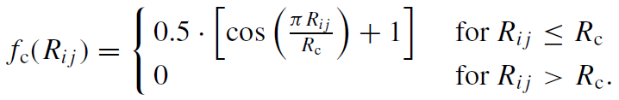
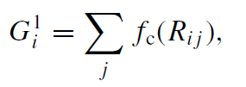
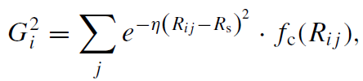
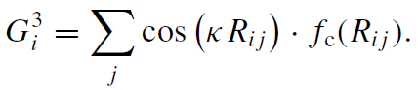
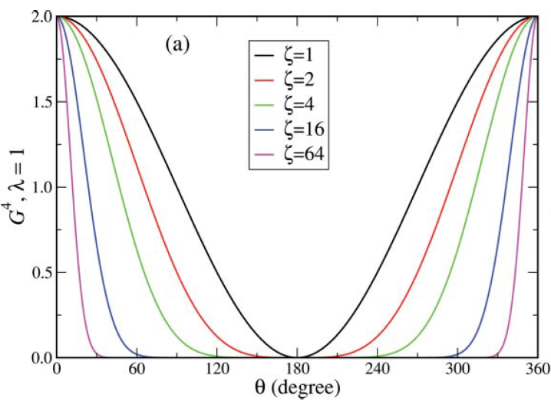
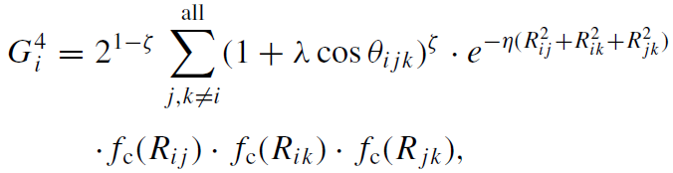
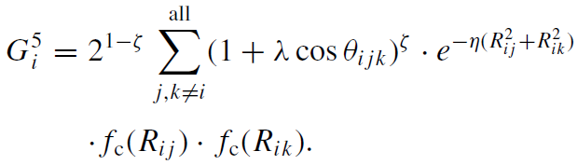
基于原子描述符的机器学习势
Cutoff function：
Radial function：
Angular function：
The Journal of chemical physics, 2011, 134(7).
BPNNP, GAP, SimpleNN, Torch ANI, MTP, NEP, ACE

Slide 7
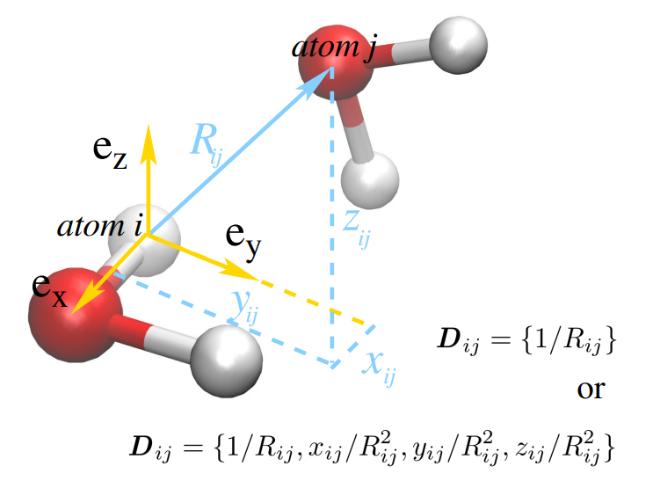
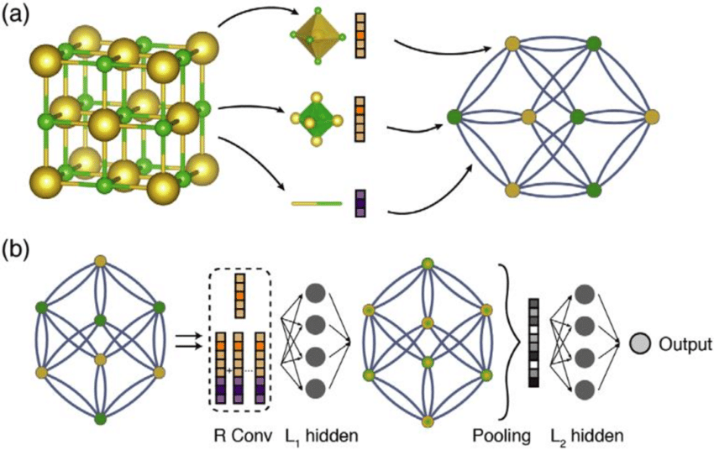
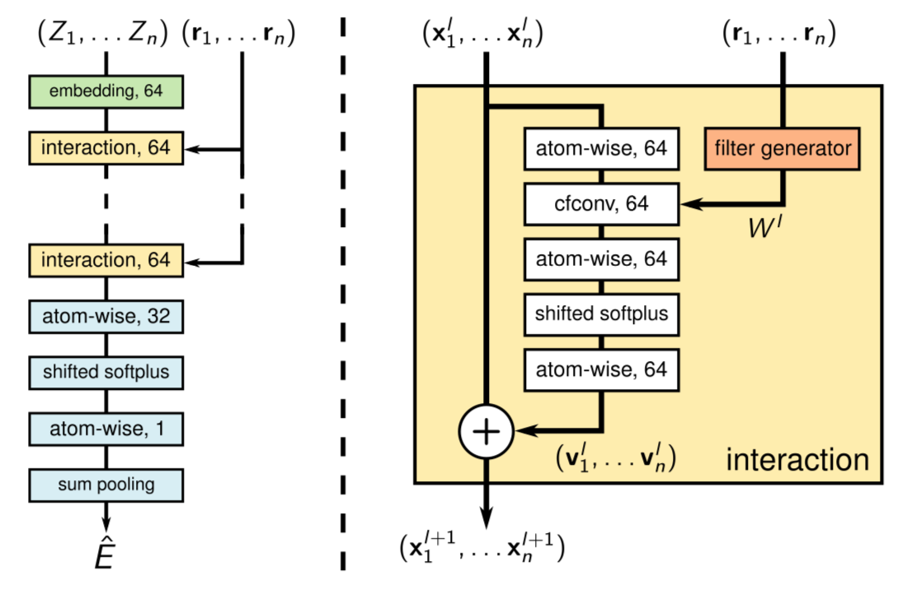
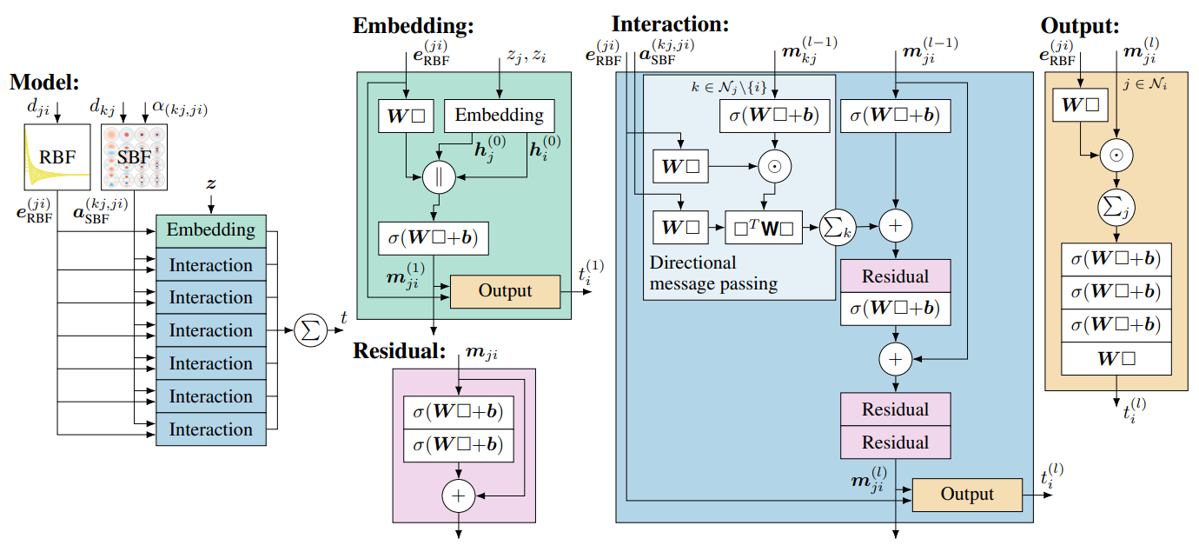
深度学习模型
Deep potential
CGCNN
Message passing:
SchNet
GemNet, DimeNet

Slide 8
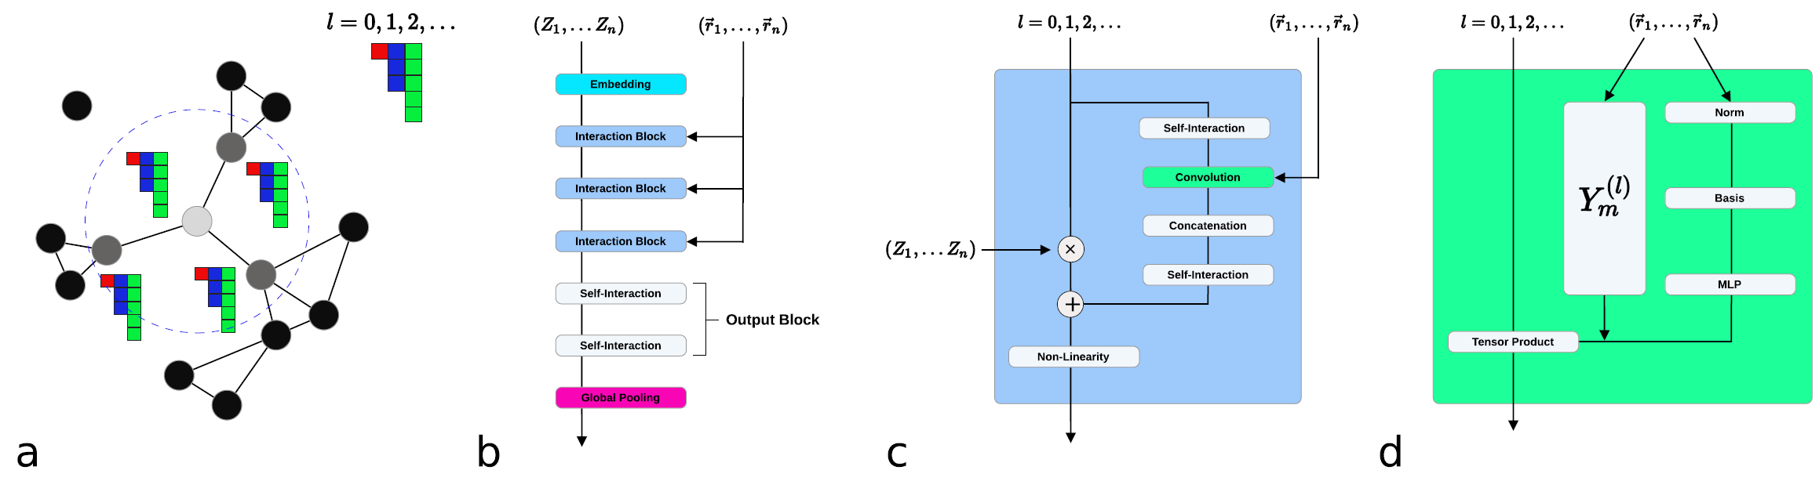
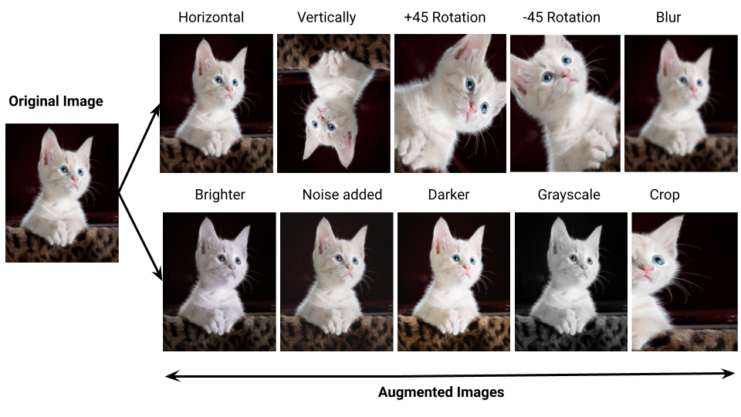
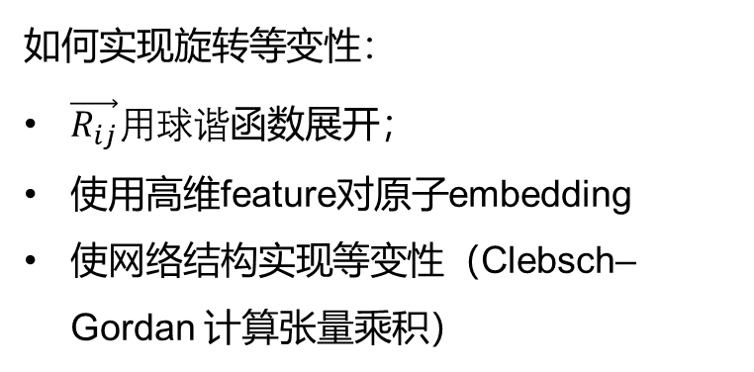
等变图神经网络
NequIP:
如何实现旋转等变性：
$\vec{R_{ij}}用球谐$函数展开；
使用高维feature对原子embedding
使网络结构实现等变性（Clebsch–Gordan 计算张量乘积）
为什么旋转等变模型好？
Equivariant message passing:
NequIP, Equiformer, PaiNN, MACE, Allegro, Graphomer

Slide 9
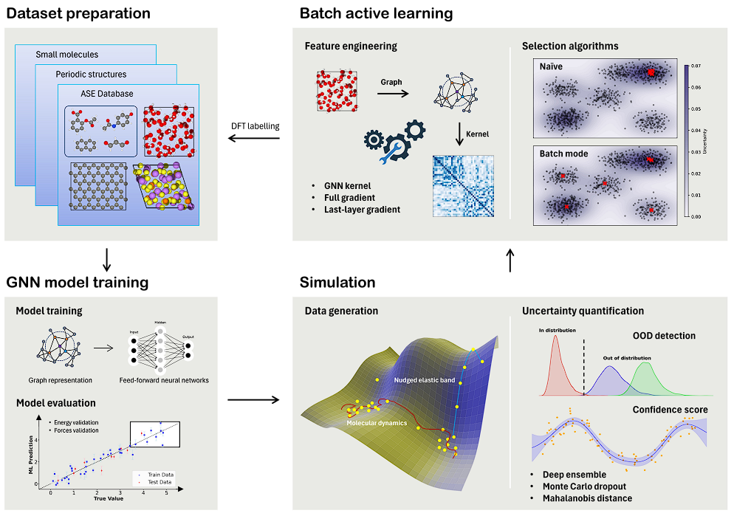

利用主动学习工作流构建机器学习力场
Batch active learning for MLPs
High data acquisition efficiency
All GPU-accelerated procedures (training, selection, DFT)
Challenges:
Uncertainty quantification
Is the simulation reliable?
When to stop simulation?
Batch active learning
Structure comparison
Selection algorithm
ChemRxiv. 2024; doi:10.26434/chemrxiv-2024-p5t3l
Active learning is the only way to get enough data points efficiently

Slide 10
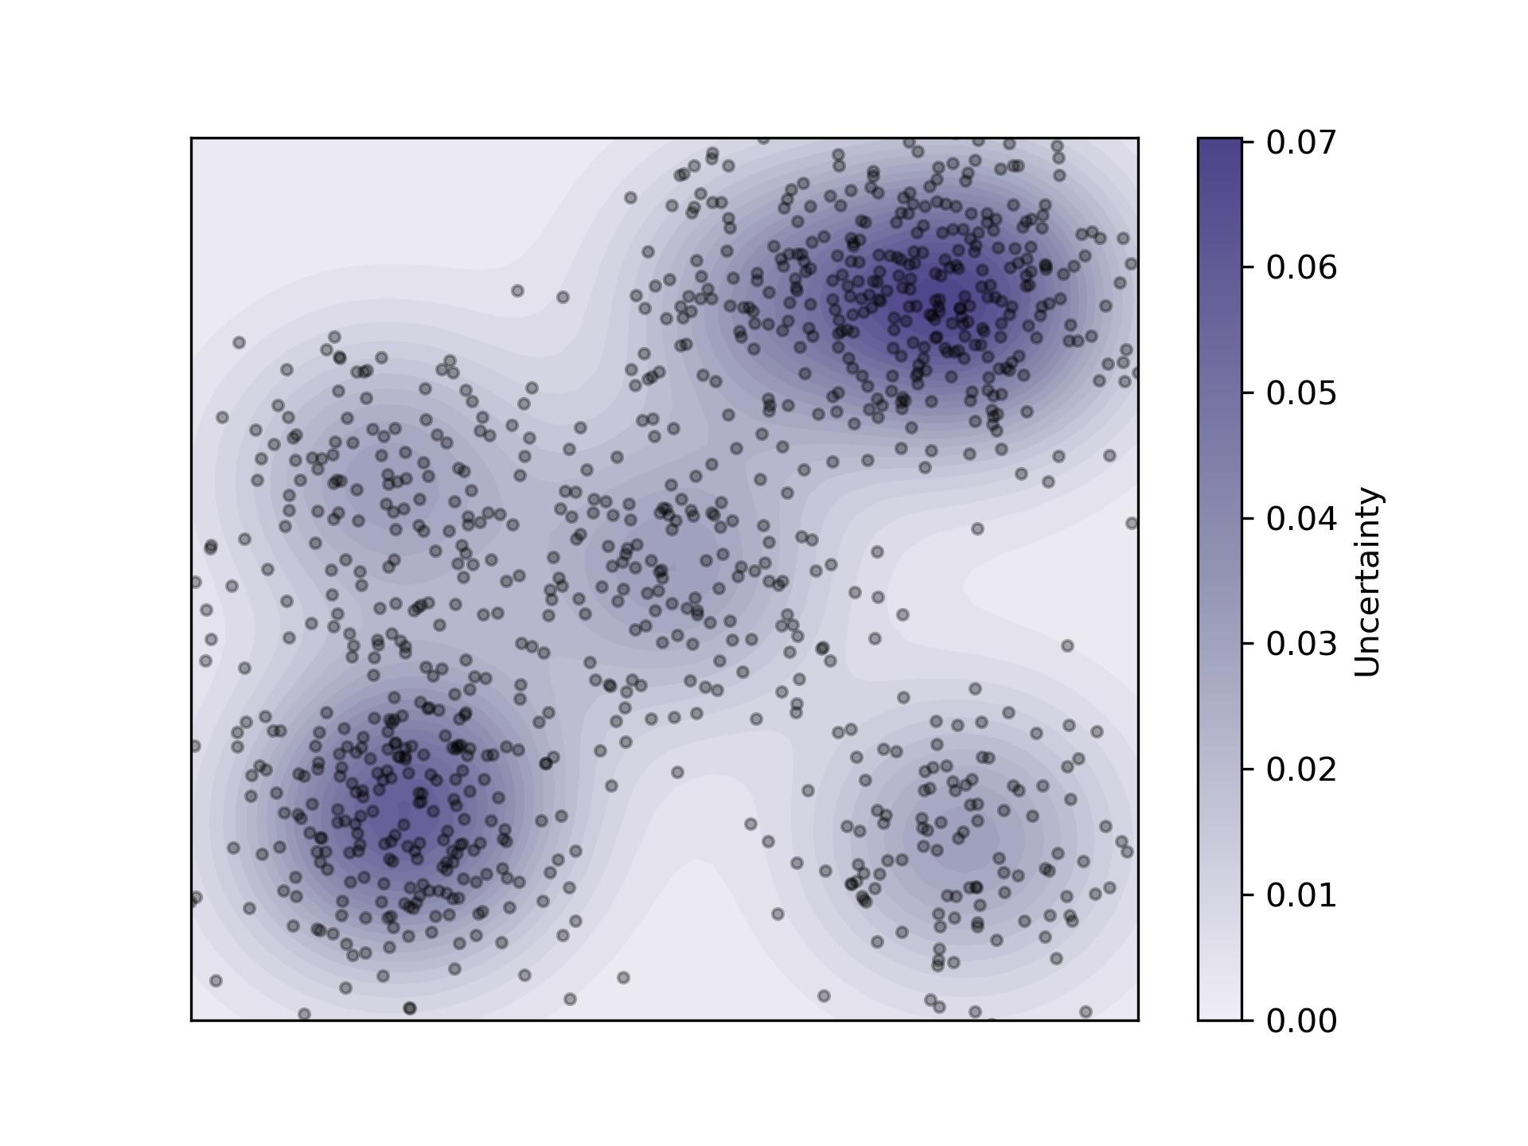
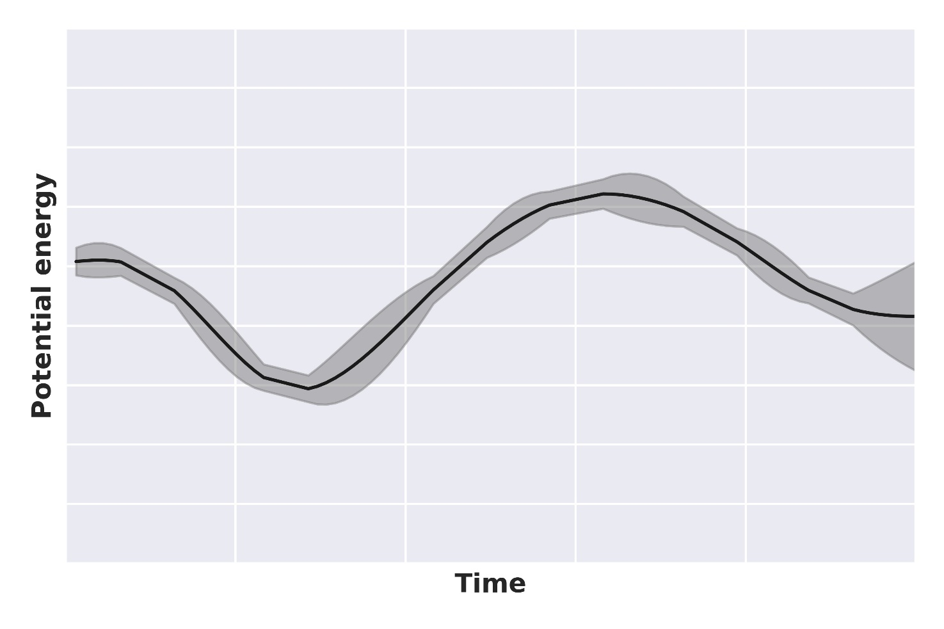
利用主动学习工作流构建机器学习力场
Naïve search:
不确定但是相似的结构被选取.
重训练模型效果差.

Slide 11
利用主动学习工作流构建机器学习力场
Ideal selection:
批主动学习可以比较不同结构的信息；
重训练可以有效改善模型效果

Slide 12
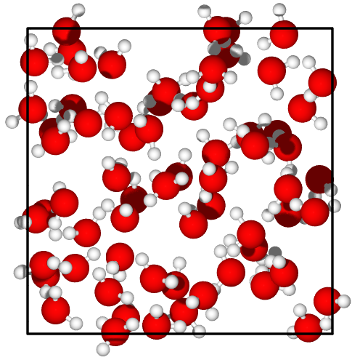
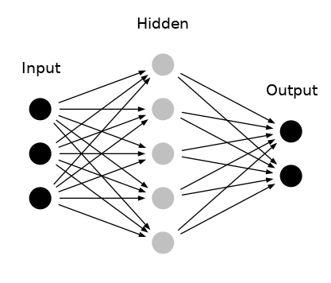
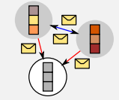
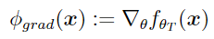
怎么描述一个结构
Atomic structure
Graph representation
Feed-forward neural networks
Message-passing
GNN feature: Node feature from message-passing → Average
Full-gradient feature: Extract gradients from NN → Random projection → Average
Last-layer gradient feature: Last layer gradients from NN → Random projection → Average

Slide 13
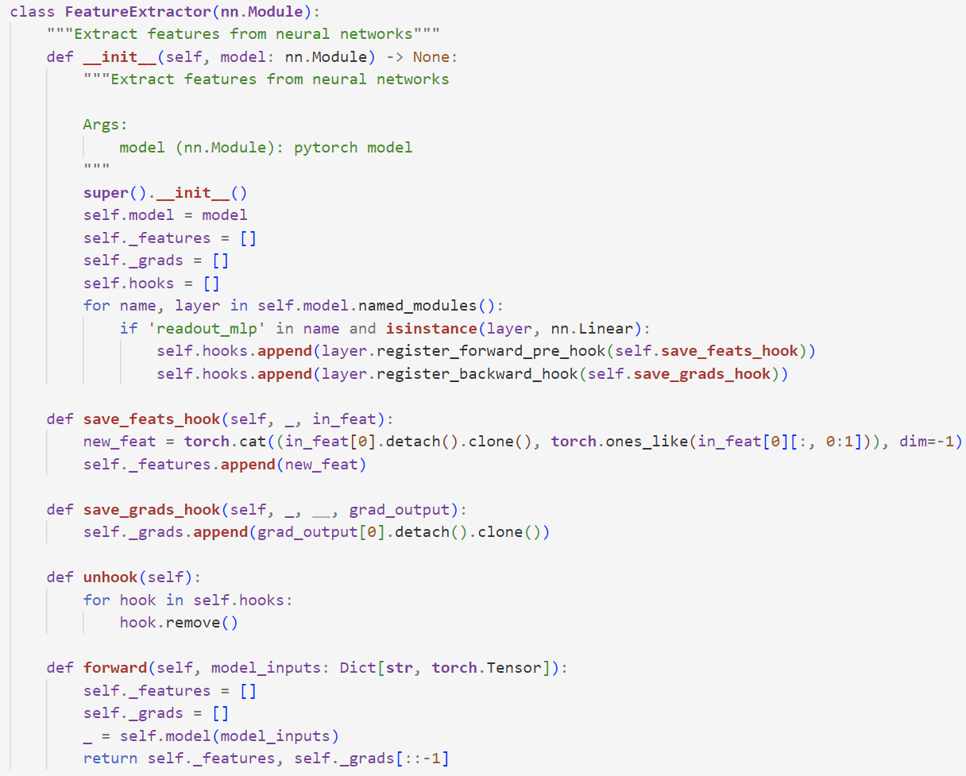
如何从GNN中提取结构的描述符
使用PyTorch hook机制
Hook可以在不改变程序结构的情况下，让程序在运行过程中执行我们的函数；
保存好这些feature和gradients可以帮助我们分析不同结构在高维空间上的分布。

Slide 14
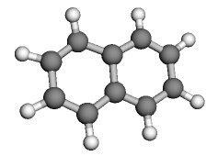
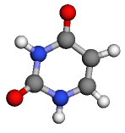
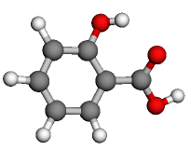
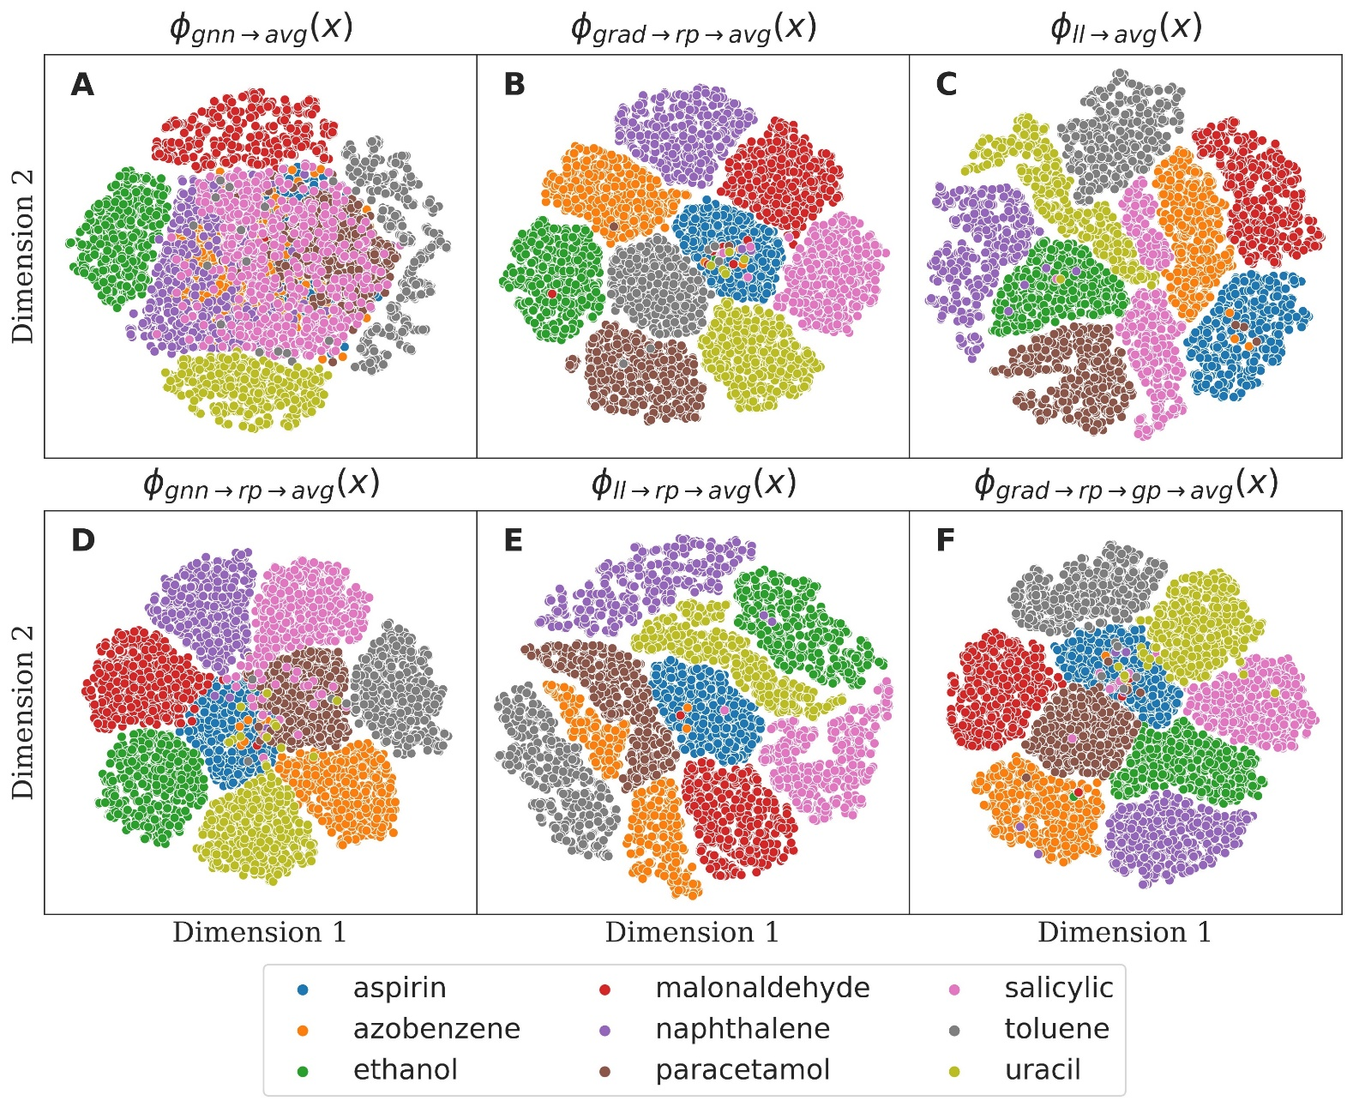
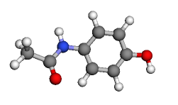
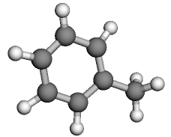
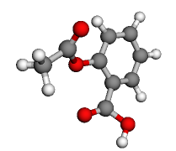
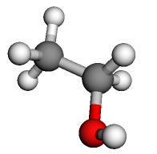
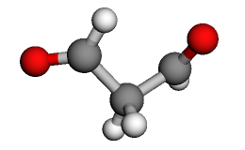
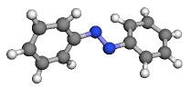
怎么描述一个结构
GNN features can not differentiate structures.
Both full gradient and last layer gradient features can well represent structures.
Random projections can improve the ability of these features to describe molecules.

Slide 15
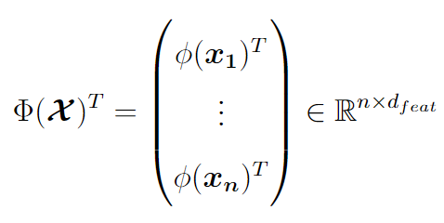
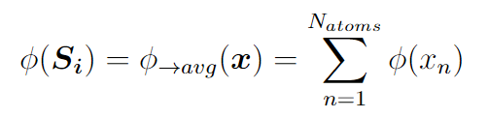
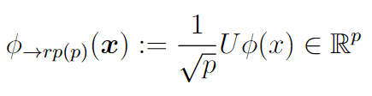
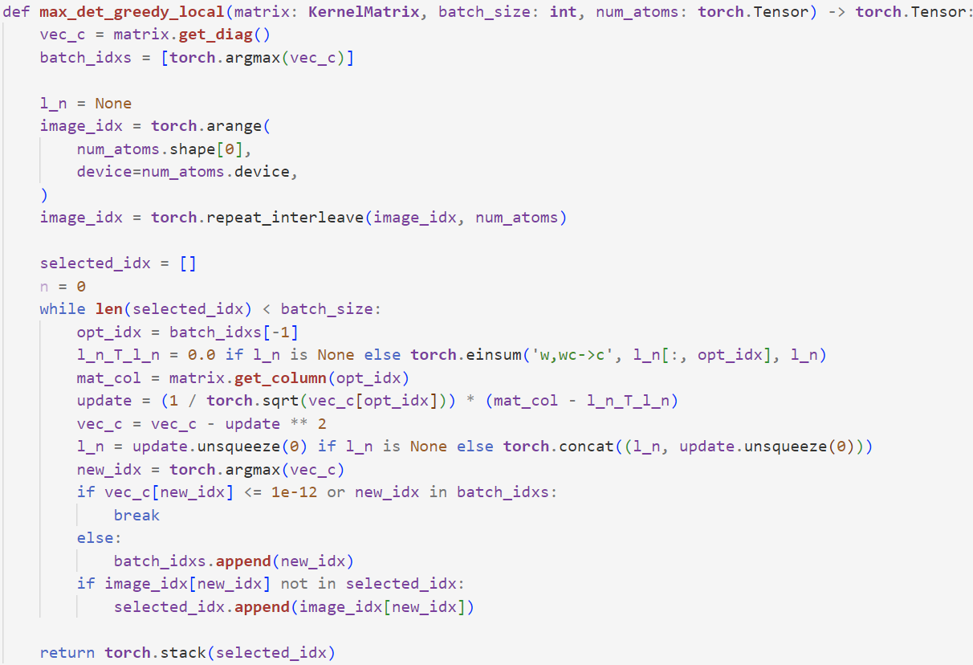
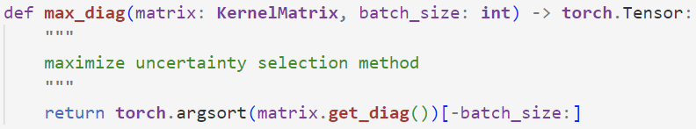
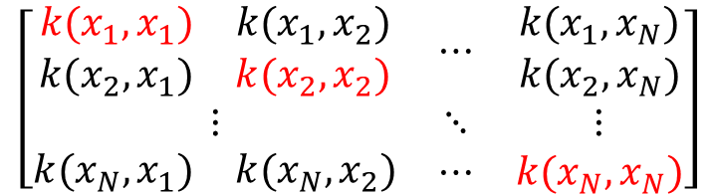
主动学习筛选算法
Feature:
Transform:
Kernel matrix:
$$\left[\begin{matrix}\begin{matrix}k(x_{1},x_{1}) & k(x_{1},x_{2}) \\ k(x_{2},x_{1}) & k(x_{2},x_{2})\end{matrix} & ⋯ & \begin{matrix}k(x_{1},x_{N}) \\ k(x_{2},x_{N})\end{matrix} \\ ⋮ & ⋱ & ⋮ \\ \begin{matrix}k(x_{N},x_{1}) & k(x_{N},x_{2})\end{matrix} & ⋯ & k(x_{N},x_{N})\end{matrix}\right]$$
MaxDet算法
MaxDiag算法
MaxDiag只考虑对角线元素 ，也即结构自身(类似ensemble，absolute error等方法)
MaxDet计算整个矩阵的行列式值，考虑了不同元素之间的联系与区别（opt-D）
MaxDist只考虑使结构之间的差异尽可能大，基本不考虑uncertainty

Slide 16
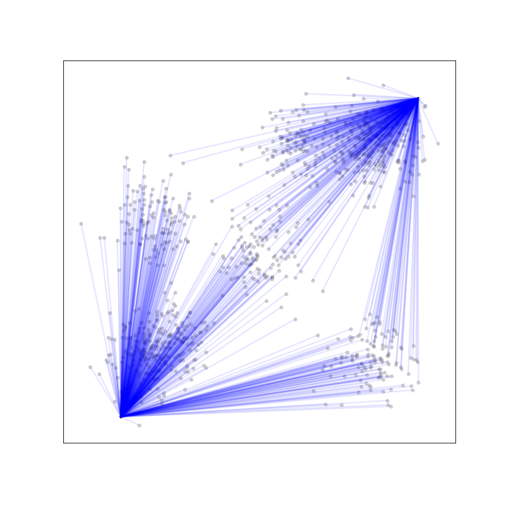
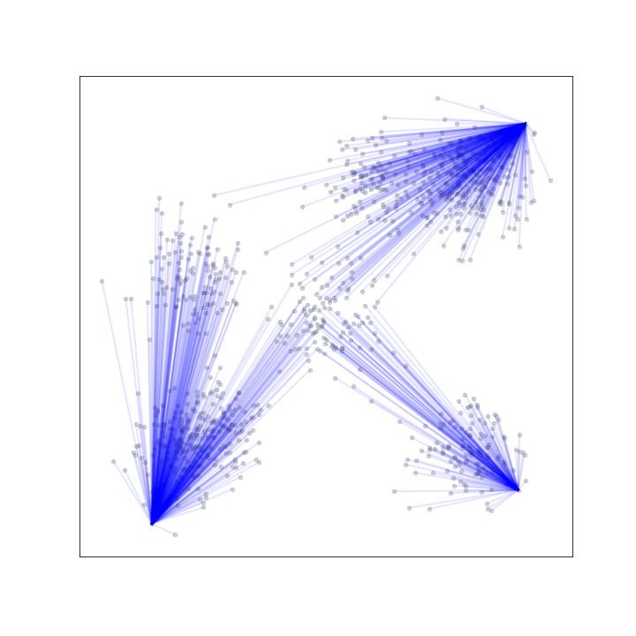
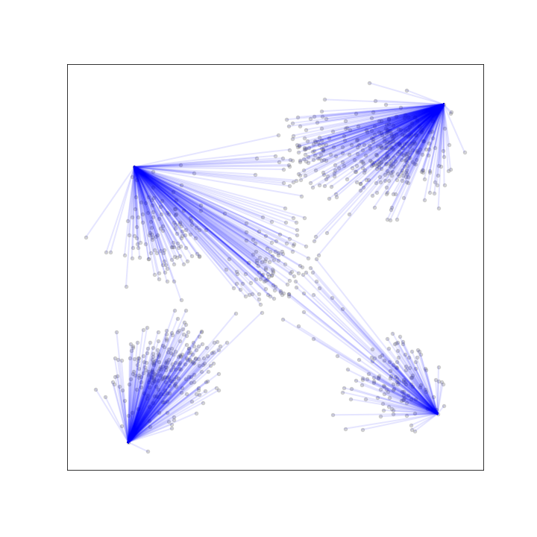
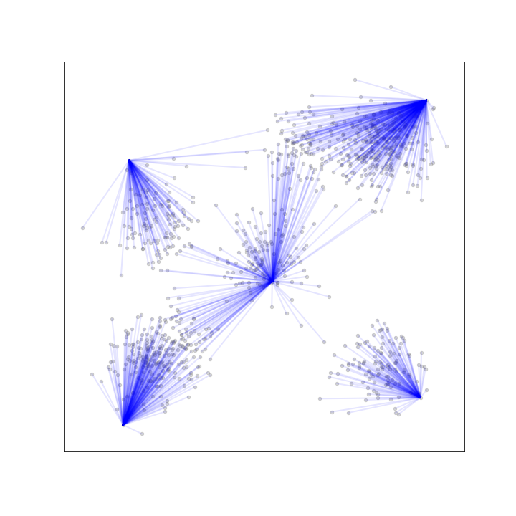








主动学习筛选算法
Clustering
Journal of Machine Learning Research, 2023, 24(164): 1-81

Slide 17


主动学习筛选算法测试
Force errors for MD17 aspirin molecule
LCMD+GRAD(RP) 效果最好，仅需300~400个结构便能训练出比RANDOM使用1000个结构训练更好的模型;
仅使用不确定性作为筛选依据，其效果甚至差于RANDOM.

Slide 18



主动学习筛选算法测试
Force errors for Li_{6.75}P₃S₁₁
LCMD+GRAD(RP) exhibited best performance, showing lower force errors with half data points of RANDOM;
MaxDiag based methods demonstrated even worse performance than RANDOM.

Slide 19
主动学习筛选算法测试
Force errors for Li₄P₂O₇
LCMD+GRAD(RP) exhibited best performance, showing lower force errors with half data points of RANDOM;
MaxDiag based methods demonstrated even worse performance than RANDOM.

Slide 20




机器学习模型的不确定性
Deep ensemble (multiple model, multiple predictions)
Disagreements between predictions
Monte Carlo dropout (single model, multiple prediction)
Mahalanobis distance (single model, single prediction)
Local: use features of individual atoms
Global: use features of structures
Cost: Deep ensemble > MC dropout > Mahalanobis distance
Notes:
AI加速
计算时间

Slide 21


机器学习模型的不确定性
使用高斯kernel (Localized Neural Kernel)衡量不确定性：
International conference on machine learning. PMLR, 2023: 37133-37156.
Desiderate for uncertainty quantifications:
Speed;
Confidence-aware;
Accuracy.
Requirements for models:
Symmetry;
Physics-conservation;
Locality.

Slide 22




机器学习模型的不确定性
Out-of-distribution (OOD) detection
Deep ensemble exhibited best performance for OOD detection.
Local Mahalanobis distance showed comparable performance, while with lower cost.

